Slide 1

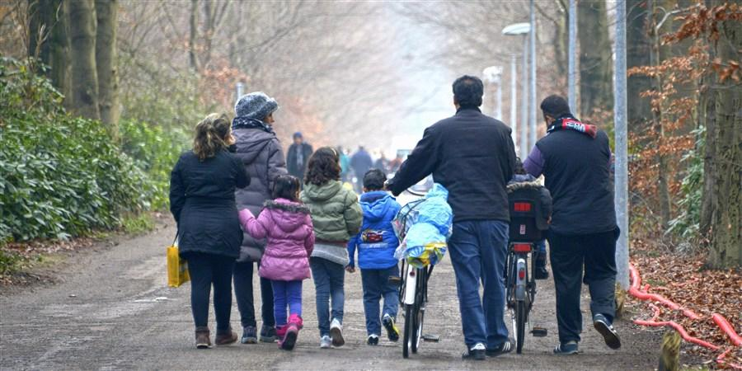
Locatiekeuze nieuw asielzoekerscentrum
December 2024

Slide 2
Agenda
Aanleiding & onderzoek
Tijd
Kaders
Participatie
Aanbevelingen
Vragen?

Slide 3
Aanleiding
Bewogen aanloop naar raadsbesluit
Onderzoek op verzoek voltallige gemeenteraad
Vraag vanuit raad: “hebben we het nu goed gedaan?”
Met voorrang opgepakt (onderzoek Wonen stilgelegd)

Slide 4
Onderzoek
Beknopt feitenrelaas
Wij hebben niet de locatiekeuze overgedaan
Aandacht voor participatie
Veel aandacht voor het selectieproces
Spiegel voor de raad

Slide 5
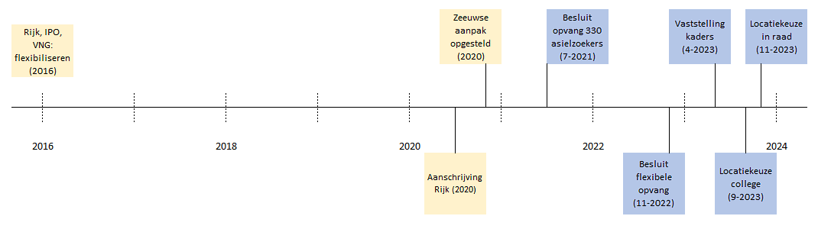
Tijd
Lange voorgeschiedenis vanuit Rijk n.a.v. situatie medio 2015/2016
Beroep op regio’s om te komen tot flexibilisering asielopvang
Vanaf ca. 2020 komt er in Zeeland vaart in
Na besluiten in raad en college 2021/2022 starten begin 2023 de interne voorbereidingen

Slide 6
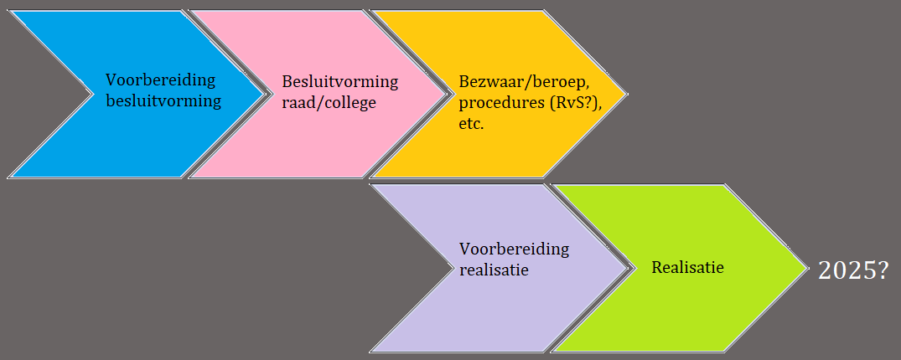
Tijd
Huidig AZC: einde 2025
Tot dan tijd nodig voor:
  Voorbereiding besluitvorming
  Besluitvorming raad/college
  Procedures, bezwaar/beroep
  Voorbereiding en realisatie AZC
Conclusie: te laat gestart

Slide 7

Kaderstelling
Veel politieke stellingname over kaders
April 2023: kaders voor locatiekeuze vastgesteld
Oktober/november: keuze locatie Cleene Hooge

Slide 8
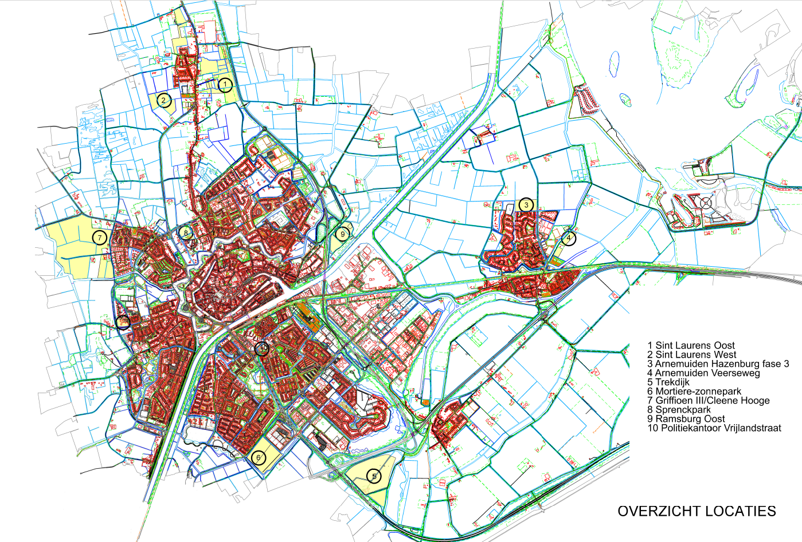




Kaderstelling
1
2
3
?
Potentiële locaties
7
8
9
4
0
10
0
Huidige locatie AZC
6
5
Weinig randvoorwaarden meegegeven
Geen locaties vooraf uitgesloten
Tijd en financiën niet expliciet gemaakt, maar worden wel gehanteerd
Kaders soms weinig SMART (“afzienbare tijd”)
Laten ruimte voor invulling
3 Ha of > 3000 m2; eigendom of binnenkort eigendom
1
2
3
4
5
6
7
8
9
10
Kaders
5
beschikbaar; flexible opvang; toekomstbestendig
1
2
7
8
8
Raad
afstandscriteria; bereikbaarheid; milieu
College
7
voorgenomen locatie

Slide 9

Participatie
  Uitgebreid proces opgetuigd
  Toch voelen mensen zich “overvallen” met de keuze
  Zijn er in het voortraject geen kansen voor participatie?
  Dilemma: ruimte bieden versus NIMBY

Slide 10
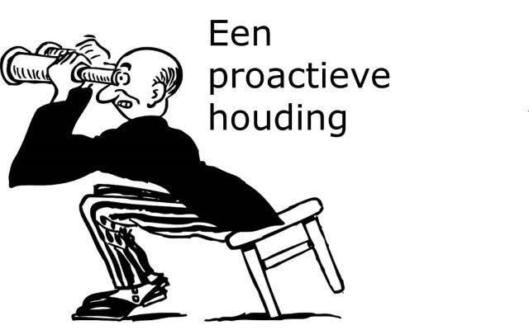
Aanbevelingen
Begin op tijd!
Kaders: strakker en explicieter
Participatie: pak de kansen in het voortraject
Samengevat: bemoei je hier als raad meer mee (eigenaarschap), proactief i.p.v. reactief

Slide 11





Vragen?
?
?
?
?
?

